Slide 1
全国高等教育自学考试指定教材
计算机及应用专业（本科段）
数据结构与算法

Slide 2
第六章 图结构

Slide 3
学习目标
理解图的定义和相关的基本概念
掌握图的邻接矩阵和邻接表存储结构
掌握图基本操作的实现
掌握并实现图的深度优先和广度优先搜索算法，理解图的连通性及连通分量概念
理解图的生成树概念，掌握求图最小代价生成树的两个算法
理解有向无环图的概念，掌握图的拓扑排序算法，掌握关键路径算法
理解最短路径概念，掌握迪杰斯特拉算法和弗洛伊德算法的求解过程
了解各算法的时间复杂度

Slide 4
本章主要内容
1
图的基本概念
图的生成树
5
图的存储结构
DAG图及其应用
2
6
3
图基本操作的实现
最短路径
7
4
图的遍历

Slide 5
第一节 图的基本概念
图（graph）由顶点和边组成
一般地，用G=(V,E)来表示，其中V表示顶点（vertex）集，是一个有穷非空集合；E表示边（edge）集，E中的每条边都是V中某一对顶点的连接
当顶点分别是u和v时，连接这两个顶点的边可以表示为一个二元组(u,v)，有时也将边称为顶点的偶对
  图中任意两个不同顶点之间允许有边，但不能超过一条

Slide 6
基本概念
图G=(V,E)中，顶点总数记为|V|，边的总数记为|E|
如果图中边的数目较少（相对于顶点数来说），则图称为稀疏图
边数较多的图称为密集图或是稠密图
  至于边数多到多少是密集图或少到多少是稀疏图，并没有严格的界定
  当图中边数的数量级不高于顶点数的数量级时，就可以认为图是稀疏图

Slide 7
基本概念
当图中的边限定为从一个顶点指向另一个顶点时，称为有向边，或称为弧（arc）
不限定方向的边称为无向边
  一条无向边可以看成是两条方向相反的有向边
  组成有向边的偶对看作是有序的
  组成无向边的偶对是无序的

Slide 8
基本概念
  有向边(u,v)表示从顶点u指向顶点v的边，弧的方向是从u指向v，u称为弧尾（tail），v称为弧头（head）
  对于有向边，(u,v)与(v,u)不同
  无向边(u,v)既可以表示从顶点u指向顶点v，也可以表示从顶点v指向顶点u
  对于无向边，(u,v)与(v,u)是等价的

Slide 9
基本概念
含有向边的图称为有向图（directed graph或简写为digraph）
如果图中的边都是无向边，则图称为无向图（undirected graph或简写为undigraph）
如果一个图中既含有有向边，又含有无向边，则可以将其中所有的无向边表示为一对方向相反的有向边
  提到有向图时，表明其中所含的边全部都是有向边

Slide 10
基本概念
若无向图G中含有边(u,v)，则u和v互为邻接点（adjacent）
边(u,v)称为与顶点u和v相关联（incident），也可以说边(u,v)依附于顶点u和v
对于有向图中的有向边(u,v)，称顶点v是顶点u的邻接点
  顶点u邻接到顶点v，或顶点v邻接自顶点u

Slide 11
可以给边赋予一个非负的数值，这个非负数值称为边的权（weight），相应的图称为带权图（weighted graph）或是加权图
可以让各顶点带有标号，这样的图称为标号图（labedled graph）
  本章讨论的图大多是标号图，标号可以作为顶点的名称

Slide 12
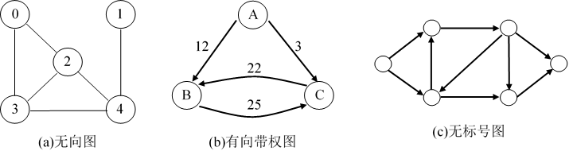
示例

Slide 13
图中两个顶点之间的边不能有重复
  无向图中两个顶点之间最多只能有一条边
  有向图中两个顶点之间最多有两条方向相反的弧
图中不包含(i,i)形式的边，即没有顶点自身到自身的边

Slide 14
在无向图中，与顶点v相关联的边的数目称为顶点的度（degree）
在有向图中，顶点的度分为出度和入度
以某顶点为弧头的弧称为该顶点的入边，入边的数目称为该顶点的入度
以某顶点为弧尾的弧称为该顶点的出边，出边的数目称为该顶点的出度
一个顶点的出度和入度之和称为该顶点的度

Slide 15
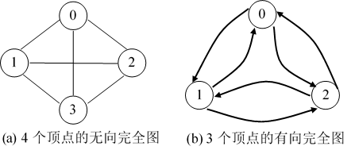
有n个顶点的无向图中，其边数最多可达n(n-1)/2
有向图中由于边具有方向性，所以可能的最大边数比无向图多了一倍，含n个顶点的有向图中最大边数为n(n-1)
包含了所有可能边的图称为完全图（complete graph）

Slide 16
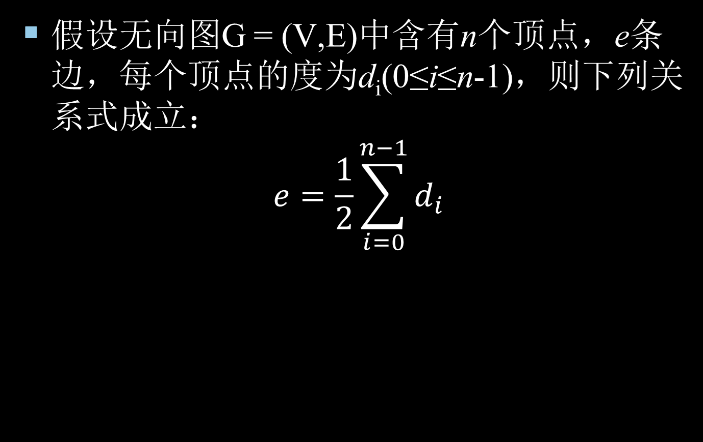

Slide 17
若两个图G=(V,E)和G'=(V',E')，满足条件：
V’⊆V，E’⊆E且E'中边依附的顶点均属于V'，则称G'为G的子图（subgraph）
  一个图G的子图是指由图G中选出其顶点集的一个子集V_{s}以及仅与V_{s}中顶点相关联的一些边所构成的图

Slide 18
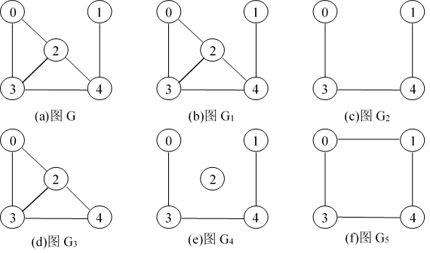
例6-3
对于图G，图G₁、G₂、G₃和G₄都是它的子图；特别地，图G₁与图G完全一样，它也是图G的子图，即图本身也是它自身的子图；同时，图G₂也是图G₄的子图。而图G₅不是图G的子图

Slide 19
在图G=(V,E)中，如果(v_{i0},v_{i1}),(v_{i1},v_{i2}),…,(v_{im-2},v_{im-1})都是E中的边，则顶点序列(v_{i0},v_{i1},…,v_{im-1})称为从顶点v_{i0}到顶点v_{im-1}的路径（path）
  若图G是有向图，则路径也要求是有向的，且有向边必须是方向一致的，即有向路径(v_{i0},v_{i1},…,v_{im-1})是由E中的弧(v_{i0},v_{i1}),(v_{i1},v_{i2}),…,(v_{im-2},v_{im-1})组成的
路径(v_{i0},v_{i1},…,v_{im-1})中包含的边或弧的数目m称为路径长度

Slide 20
如果路径上各顶点均不同，则称此路径为简单路径（simple path）
第一个顶点和最后一个顶点相同的路径称为回路（cycle），也称为环
如果一个回路中除第一个顶点和最后一个顶点之外，其余顶点均不相同，则称为简单回路（simple cycle）或简单环
不带回路的图称为无环图。不带回路的有向图称为有向无环图

Slide 21
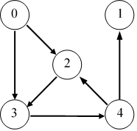
从顶点0到顶点3到顶点4再到顶点1构成一条有向简单路径(0,3,4,1)，路径长度为3
从顶点2到顶点3到顶点4再回到顶点2构成一个简单有向回路(2,3,4,2)
从顶点2到顶点0再到顶点3，虽然其中均有边相连，但由于边的方向不一致，所以不能构成有向路径

Slide 22
对于无向图G，如果顶点u和顶点v之间有路径，则称这两个顶点是连通的
如果无向图G中任意一个顶点到其他任意顶点都至少存在一条路径，也就是说，图中任意两个顶点都是连通的，则称图G为连通图（connected graph）
无向图中的极大连通子图称为连通分量（connected component）

Slide 23
有向图G中，如果每对顶点u与v之间均有从u到v的有向路径，则称G为强连通图（strongly connected graph）
有向图的最大强连通子图称为强连通分量
如果对于每对顶点u和v，存在顶点序列v_{i0},v_{i1},…,v_{im-1}，这里u=v_{i0}，v=v_{im-1}，并且(v_{ij},v_{ij+1})∈E或(v_{ij+1},v_{ij})∈E(0≤j≤m-2)，则称图G为弱连通图（weakly connected graph）

Slide 24
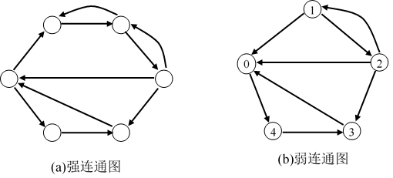
示例

Slide 25
例6-5
设无向图G含有10个顶点和6条边，则G中连通分量的个数最多可能是多少？最少可能是多少？
要让G中连通分量最多，可以让某些顶点与尽可能多的边相关联，且这些顶点组成尽可能少的连通分量。6条边可以让4个顶点组成完全图，其余的6个顶点均为孤立顶点，则G含有7个连通分量

Slide 26
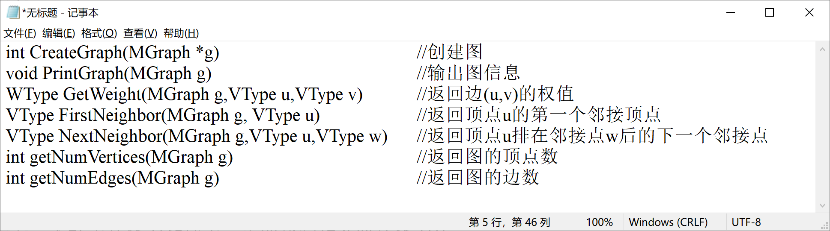
图的基本操作
VType表示顶点类型
MEdge表示边的类型
图的基本操作定义

Slide 27
顶点使用单字符表示，保存在顶点表verticesList[MaxVtxNum]中，使用两个辅助方法，在顶点字符与顶点表下标之间进行转换
  int VerToNum(MGraph g, VType u)
  //返回顶点u在顶点表verticesList中的下标值
  VType NumToVer(MGraph g, int i)
  //返回顶点表verticesList中下标i对应的顶点

Slide 28
第二节 图的存储结构
图也有两类基本的存储方式，即顺序存储结构及链式存储结构
顺序存储结构以邻接矩阵为代表
链式存储结构以邻接表为代表

Slide 29
邻接矩阵
设图G=(V,E)，|V|=n，图的邻接矩阵是一个n×n矩阵，矩阵元素表示图中各顶点之间的邻接关系，邻接矩阵也称为相邻矩阵
设各顶点为v₀,v₁,…,v_{n-1}，如果从v_{i}到v_{j}存在一条边，则邻接矩阵中位于i行j列的元素值为1，否则值为0
这样的一个矩阵可以表示图中所有顶点之间的邻接关系
邻接矩阵的存储空间与顶点个数有关，为O(|V|²)

Slide 30
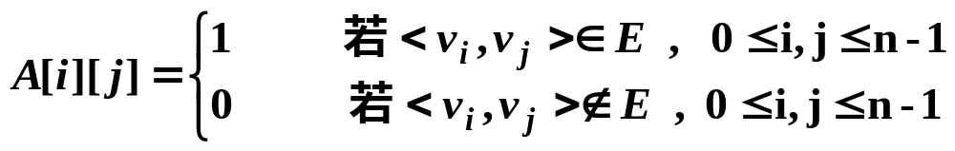
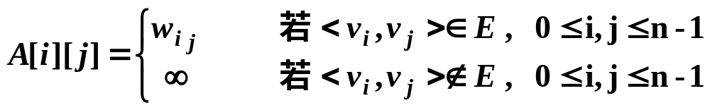
邻接矩阵是一个二维数组
对于带权图

Slide 31
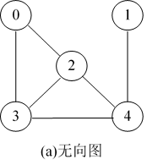
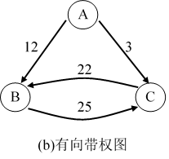
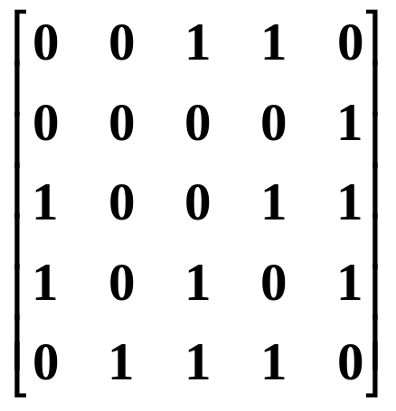
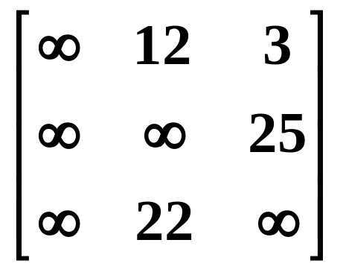
邻接矩阵是对称矩阵
有向图的邻接矩阵不能保证对称性

Slide 32
例6-7
若无向图G中含有n个顶点和e条边，则它的邻接矩阵中0的个数是多少？
根据图邻接矩阵的定义，因为图G中含有n个顶点，所以邻接矩阵中元素个数为n²。无向图的邻接矩阵是对称矩阵，对G中的任一条边(v_{i},v_{j})，在邻接矩阵中都会对应两个1，即A[i][j]和A[j][i]均为1。所以图G的邻接矩阵中有2e个1，0的个数为n²-2e

Slide 33
用邻接矩阵表示图时，可以很容易地判定图中任意两顶点之间是否存在边（或弧）
  若矩阵元素A[i][j]为1或w_{ij}，就表示从v_{i}到v_{j}有一条边（或弧），否则从v_{i}到v_{j}没有边（或弧）存在

Slide 34
借助于邻接矩阵，很容易得到图中各顶点的度
  对于无向图G，邻接矩阵i行或i列中非零元素的个数即为顶点v_{i}的度
  对于有向图G，邻接矩阵i行中非零（也不等于∞）元素的个数为顶点v_{i}的出度
  而i列中非零（也不等于∞）元素的个数为顶点v_{i}的入度
  i行非零（也不等于∞）元素的个数加上i列非零（也不等于∞）元素的个数为顶点v_{i}的度

Slide 35
设用邻接矩阵表示有n个顶点的图G，计算G中有多少条边时，需要检查矩阵中的所有元素，因此时间复杂度为O(n²)
存储空间仅与图G中的顶点数有关，与边数无关，即为O(n²)

Slide 36
设图G=(V,E)，则G的邻接表由一个一维数组和n=|V|个链表组成
  一维数组包含n个元素，每个元素包含表示顶点信息的域和一个指针域
  与顶点v_{i}(0≤i≤n-1)相邻接的所有顶点组成一个单链表，其表头指针保存在一维数组下标为i的元素的指针域中

Slide 37
邻接表
邻接表表结点的结构
对于带权图，可以扩展邻接表的结构，在单链表的每个表结点中增加一个域，用来存储两个顶点间这条边的权
表结点结构

Slide 38
对于有向图，如果将所有有向弧的方向转向，则得到的新图的邻接表称为原图的逆邻接表

Slide 39
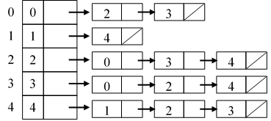
例6-8
无向图的邻接表

Slide 40
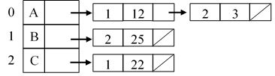
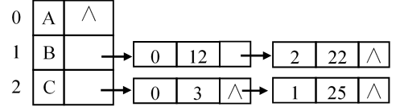
有向图的邻接表和逆邻接表

Slide 41
用邻接表表示有n个顶点和e条边的无向图时，需要一个由n个元素组成的顺序表（表头结点表）和由总共2e个结点组成的n个单链表
表示有n个顶点e条弧的有向图时，需要一个由n个元素组成的顺序表和由总共e个结点组成的n个单链表
邻接表的空间复杂度为O(n+e)

Slide 42
当图中顶点个数经常变化时，为便于顶点的插入和删除，也可以将图的全部顶点保存在一个单链表中，而不是一维数组中。单链表中的结点结构如下所示
顶点信息
指向下一顶点的指针
指向邻接点表的指针

Slide 43
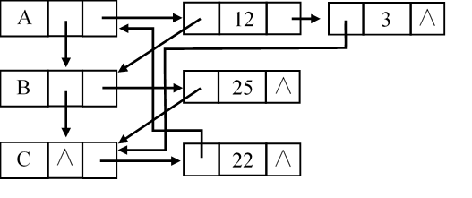

Slide 44
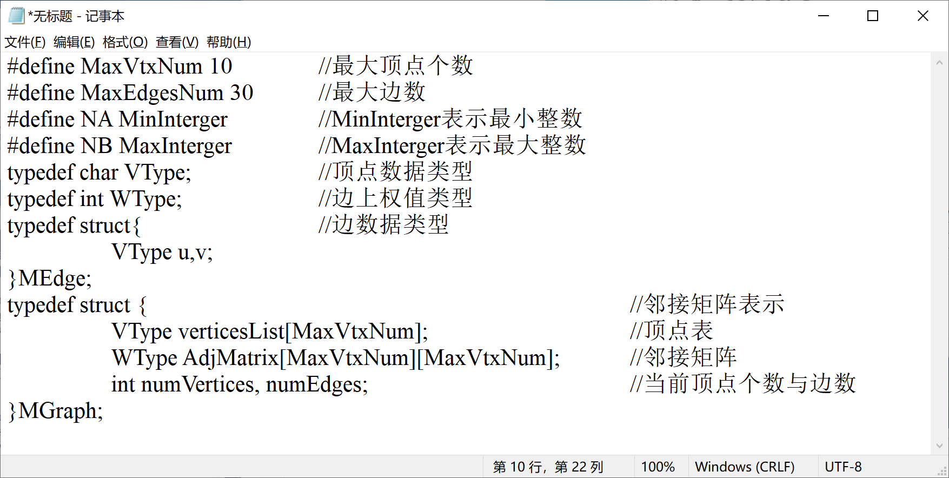
第三节 图基本操作的实现
采用邻接矩阵存储的图的定义

Slide 45
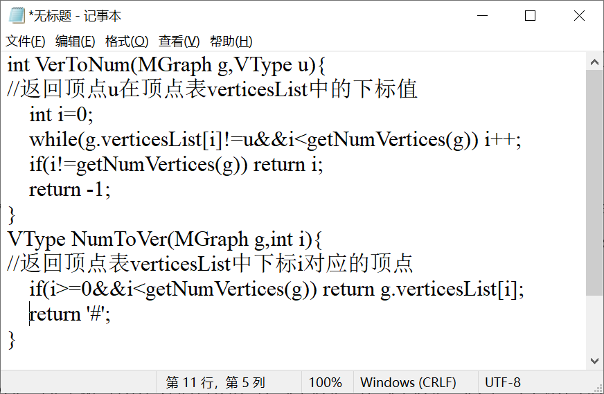
顶点表的相应查询

Slide 46
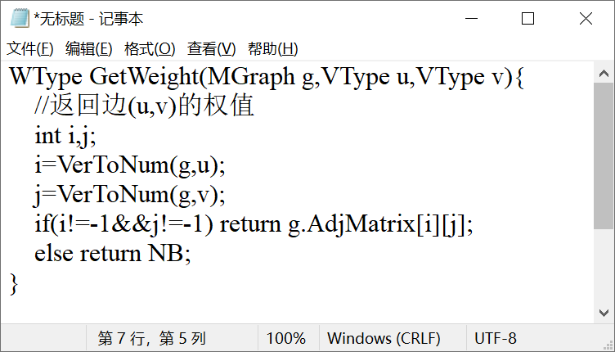
查询边的权值

Slide 47
创建图
创建无向图
创建有向带权图

Slide 48
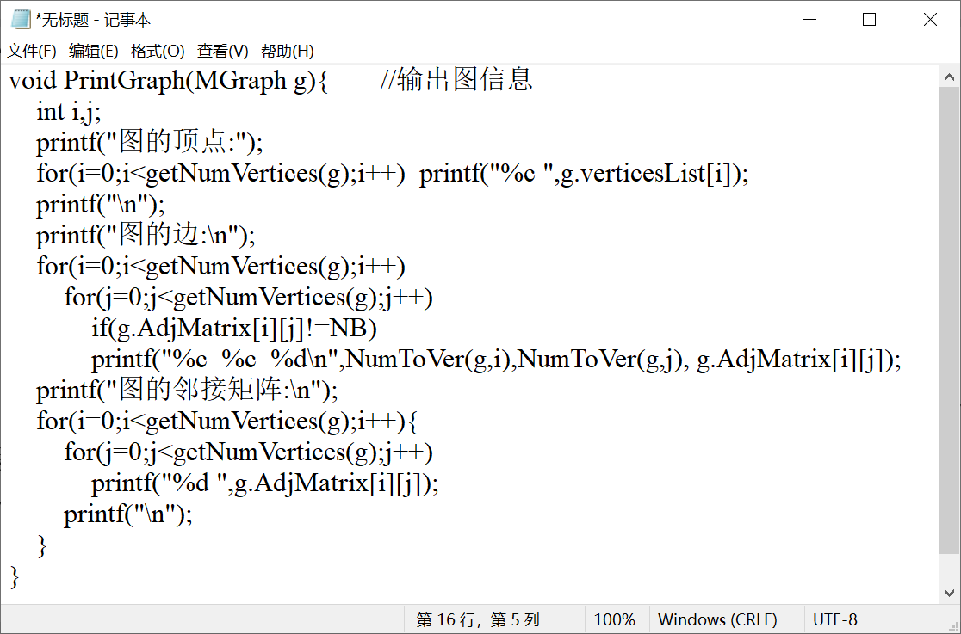
验证图构建函数的正确性

Slide 49
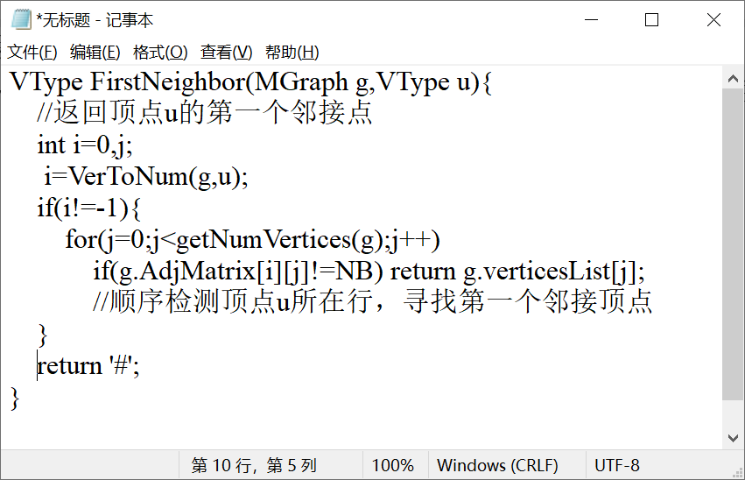
找到某顶点的第一个邻接点

Slide 50
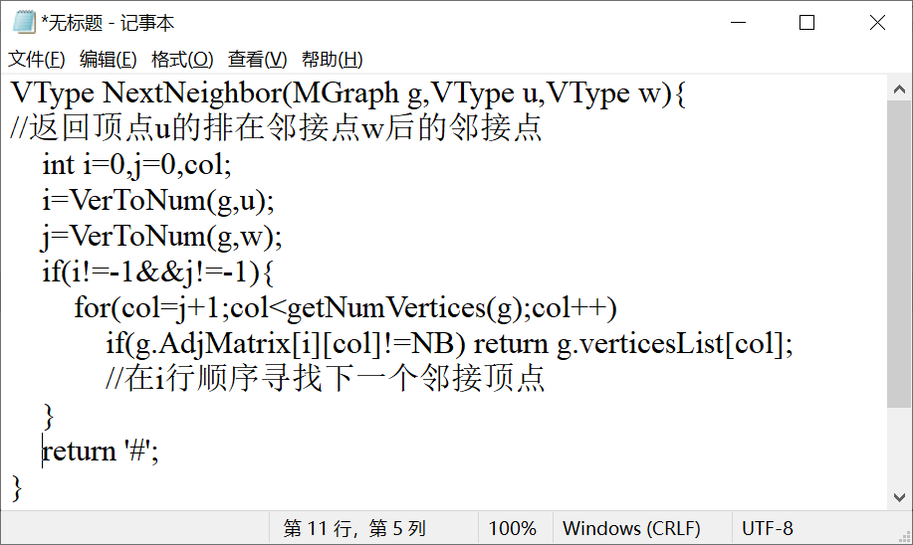
查找下一个邻接点

Slide 51
获取顶点个数及边数
int getNumVertices(MGraph g){
return g.numVertices;
}
int getNumEdges(MGraph g){
return g.numEdges;
}

Slide 52
第四节 图的遍历
定义6-1 给定一个连通图G=(V,E)，从图中的某个顶点出发，经过一定的路线访问图中的所有顶点，使每个顶点被访问且只访问一次，这一过程称为图的遍历
  深度优先搜索（depth first search, DFS）遍历
  广度优先搜索（breadth first search, BFS）遍历

Slide 53
深度优先搜索
选择图中任意指定顶点为起始顶点，将其设为当前顶；
访问当前顶点v，输出关于v的相关信息
将v的访问标志置为VISITED
如果v的邻接点中存在未被访问的顶点w，则将w设为当前顶点，转②继续；否则转⑤
回退到最近被访问过的且仍有未被访问邻接点的顶点u，转④继续；不能回退时，转⑥
如果所有顶点均已访问，则遍历结束，否则，选择未被访问的另一个顶点作为起始顶点，继续上述过程

Slide 54
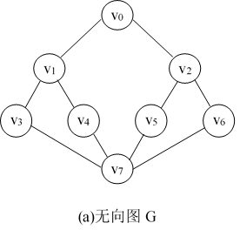
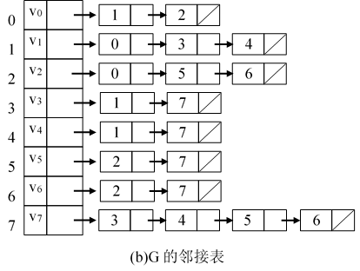
v₀,v₁,v₃,v₇,v₄,v₅,v₂,v₆

Slide 55
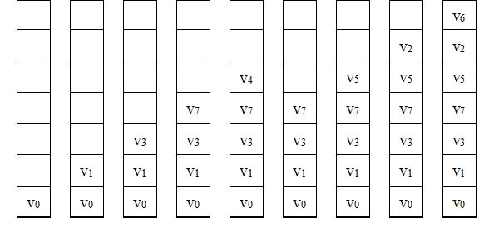

Slide 56
DFS算法
当图是连通图时，使用DFS算法从某个顶点出发，可以访问到图中的所有顶点。如果图不连通，则一次调用DFS不能访问图中的全部顶点，只能访问初始顶点所在的连通分量中的所有顶点

Slide 57
广度优先搜索
选择图中指定的顶点v为起始顶点，将其入队列，且其访问标志置为VISITED
队列为空时，转⑤；队列不为空时，出队列，设出队列的顶点为w
输出关于w的相关信息
找到与顶点w相邻接的且访问标志不是VISITED的顶点序列w₁,w₂,…,w_{k}，依次入队列，转②
如果所有顶点均已访问，则遍历结束，否则，选择未被访问的一个顶点作为起始顶点，继续上述过程

Slide 58
广度优先搜索过程中，使用了一个队列作为辅助存储结构，顶点是一批批加入队列的
如果图是不连通的，则这个过程也不能访问图中的全部顶点，而只能遍历图中某个连通分量中的所有顶点
BFS算法

Slide 59
第五节 图的生成树
设G=(V,E)是一个连通的无向图，包含图中全部顶点的极小连通子图称为图的生成树
极小连通子图是指含有图中所有顶点并使图仍保持连通性的最小子图
从图中任一顶点出发，按照深度优先搜索策略或是广度优先搜索策略，可以访问到图中的全部顶点。在遍历的过程中，所经过的边集设为T(G)，没有经过的边集设为B(G)。T(G)即构成G的一棵生成树
生成树中所含的边数必定是n-1

Slide 60
进行深度优先搜索时得到的生成树称为深度优先生成树
进行广度优先搜索时得到的生成树称为广度优先生成树
  进行遍历时可能会得到不同的顶点序列，实际上，图的生成树也可能是不唯一的
  同一个图的深度优先生成树，也可能不是唯一的
  广度优先生成树，也可能不是唯一的

Slide 61
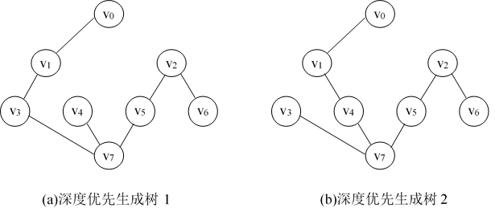
示例
两棵深度优先生成树

Slide 62
图的最小代价生成树
带权图的每条边上都有一个非负的权值，称边权值之和最小的生成树为最小代价生成树（minimum_cost spanning tree，MST）。简称为最小生成树
给定一个无向连通图G，则MST是一个包括G的所有顶点及其边子集的图，边的子集满足下列条件
  这个子集中所有边的权之和为所有满足条件的子集中最小的
  子集中的边能够保证图是连通的

Slide 63
最小生成树性质
它含有图G中的所有n个顶点
它没有回路。因为从构成回路的各边中去掉一条边，仍能保证其连通性，而所得的权值总和可以进一步地减少
它含有的边数为n-1
去掉最小生成树中的一条边，换上不在最小生成树中的另外一条边，在仍要求连通的前提下，所得的权值总和都不会小于原最小生成树的权值总和

Slide 64
普里姆算法
设连通的带权图G=(V,E)，V是顶点集合，E是边的集合
设T是图G的最小生成树的边集合，U是最小生成树的顶点集合，设由顶点v₁开始，初始时T=Ф ，U={v₁}
在所有u∈U，v∈V-U的边(u,v)∈E中选择一条权最小的边(u_{i},v_{j})，将v_{j}并入U中，将边(u_{i},v_{j})并入T中
重复②，直到U=V时结束

Slide 65
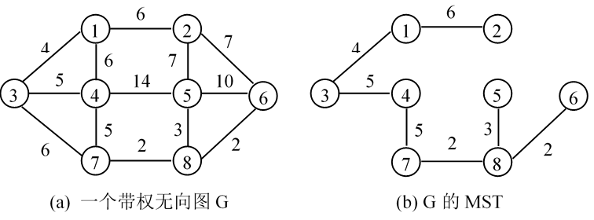
示例

Slide 66
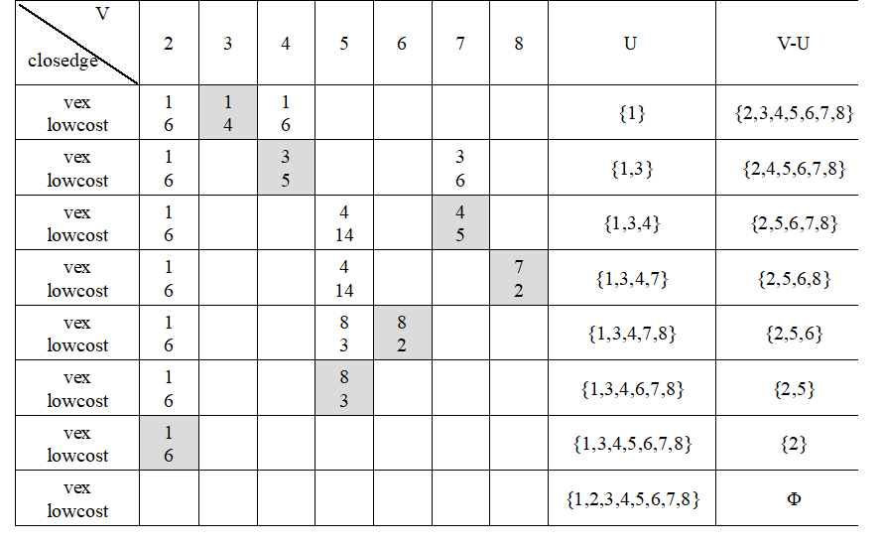

Slide 67
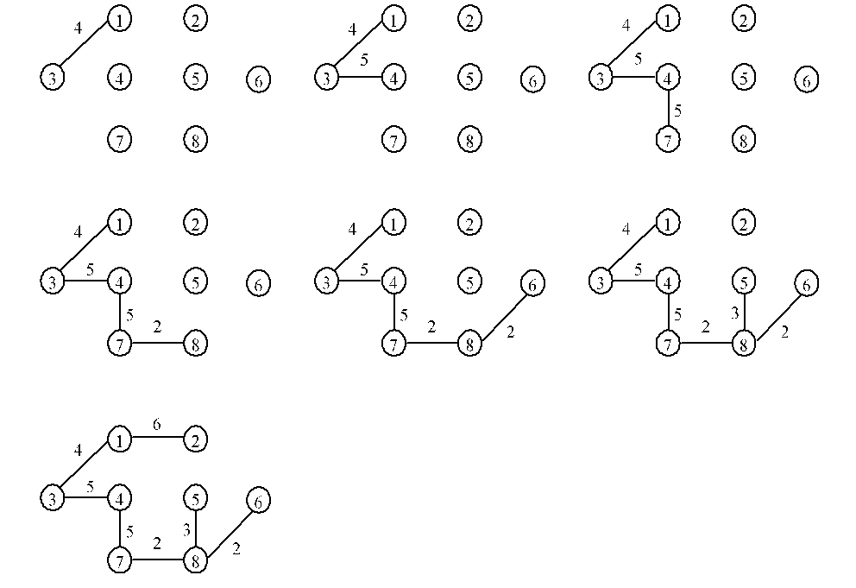

Slide 68
程序
普里姆算法是贪心算法的一个实例，每次选出一条连接U中顶点及V-U中顶点的具有最小权值的边，逐步生成最小生成树
普里姆算法共进行n-1轮的选边操作，每轮选边时，最多从n-1条边中选中权最小的边。故对于含|V|个顶点的图，算法的时间复杂度为O(|V|²)
当图是一个边稠密的图时，适合使用普里姆算法求图的最小生成树

Slide 69
克鲁斯卡尔算法
设E1的初值：E1=Φ，T中只含有图中的所有顶点，顶点个数为n=|V|
当E1中边数小于n-1时，重复执行下面的步骤
  在图G的边集E中选择权值最小的边(u,v)，并从E中删除它
  如果u和v分别属于T中不同的连通分量，则将边(u,v)加入到E1中去，否则丢掉该边，选择E中的下一条权值最小的边

Slide 70
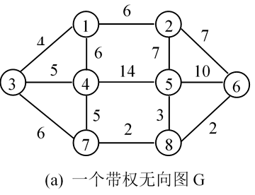
边 | 权值
(6,8) | 2
(7,8) | 2
(5,8) | 3
(1,3) | 4
(3,4) | 5
(4,7) | 5
(1,4) | 6
(1,2) | 6
(3,7) | 6
(2,5) | 7
(2,6) | 7
(5,6) | 10
(4,5) | 14

Slide 71
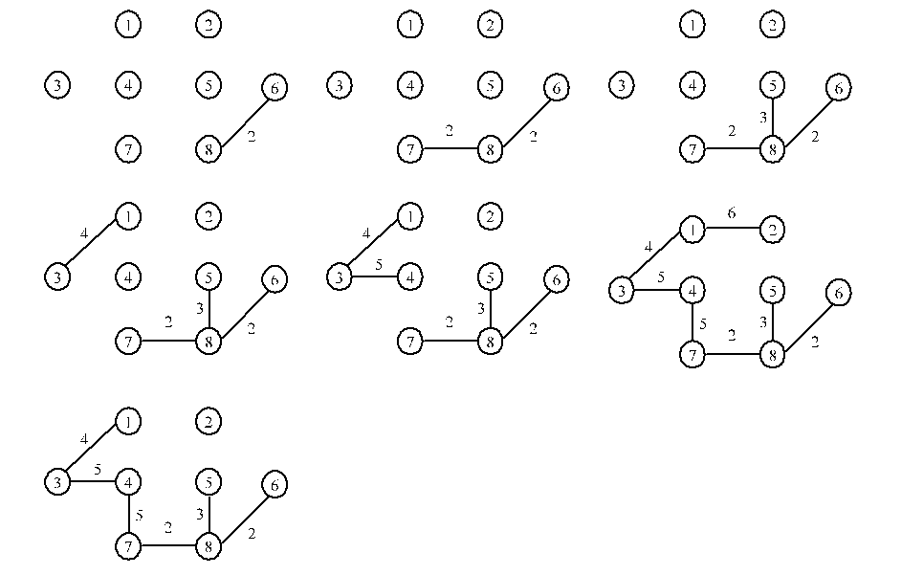

Slide 72
程序
克鲁斯卡尔算法中，从|E|条边中选出权值最小的边(u,v)，并检测u和v是不是在同一连通分量上，时间花费为O(|E|log|E|)。所以，克鲁斯卡尔算法适宜求稀疏图的最小生成树

Slide 73
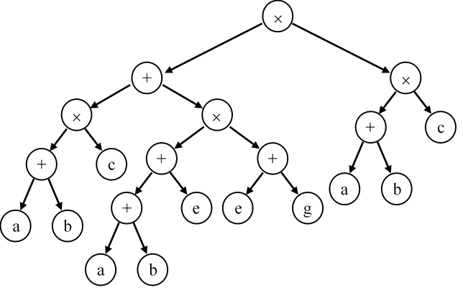
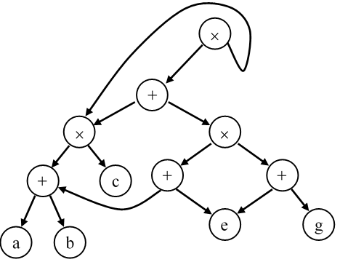
第六节 有向无环图及其应用
图中不存在回路的有向图称为有向无环图（directed acycline graph），简称为DAG图
比如，表达式树可表示为DAG图

Slide 74
拓扑排序
有向无环图G=(V,E)的拓扑序列是G中顶点的一个线性序列，并且满足以下关系：对于图G中的所有顶点v和w，如果(v,w)∈E，则在线性序列中v排在w之前
求有向无环图拓扑序列的过程称为拓扑排序
在有向图中，以顶点表示活动，有向边表示活动之间的优先关系，这样的有向图称为顶点表示活动的网络（activity on vertex network），简称为AOV网

Slide 75
在AOV网中，若从顶点v_{i}到v_{j}有一条有向路径，则称v_{i}是v_{j}的前驱，v_{j}是v_{i}的后继
若(v_{i},v_{j})是AOV网中的一条弧，则称v_{i}是v_{j}的直接前驱，v_{j}是v_{i}的直接后继
如果v_{i}是v_{j}的前驱或直接前驱，则v_{i}活动必须在v_{j}活动开始之前结束，即v_{j}活动必须在v_{i}活动结束之后才能开始
在AOV网中不允许出现回路，因此AOV网必是有向无环图

Slide 76
拓扑排序可以将AOV网中的各个活动排序，它把AOV网中各顶点按照它们之间的先后关系排成一个线性序列
在AOV网中，如果从顶点v_{i}到顶点v_{j}存在有向路径，则在拓扑序列中，v_{i}必定排在v_{j}的前面；如果从顶点v_{i}到顶点v_{j}没有有向路径，则在拓扑序列中，v_{i}与v_{j}的先后次序可以任意

Slide 77
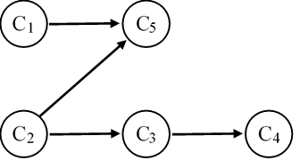
课程代号 | 课程名称 | 先导课
C₁ | 高等数学 | 无
C₂ | 程序设计基础 | 无
C₃ | 数据结构 | C₂
C₄ | 编译原理 | C₃
C₅ | 算法分析 | C₁,C₂
五门课程排成的拓扑序列为
C₁,C₂,C₃,C₄,C₅
还可以排列成
C₁,C₂,C₅,C₃,C₄

Slide 78
遵循的原则
在拓扑序列中，每个顶点都必须排在它的后继顶点之前。那么排在最前面的顶点一定不能是其他任何顶点的后继
有向图中一个顶点的直接前驱数即是顶点的入度值，可以使用一个一维数组来记录各个顶点的入度值
如果一个顶点不是其他任何顶点的后继，就意味着该顶点的入度值为0
初始化时，数组中填入各顶点的入度值，可以将入度值看作是一个顶点的约束条件个数

Slide 79
基于广度优先搜索策略实现拓扑排序
拓扑排序遵循的原则是，在拓扑序列中，每个顶点都必须排在它的后继顶点之前
有向图中一个顶点的直接前驱数即是顶点的入度值，可以使用一个一维数组来记录各个顶点的入度值
如果一个顶点不是其他任何顶点的后继，就意味着该顶点的入度值为0
初始化时，数组中填入各顶点的入度值，可以将入度值看作是一个顶点的约束条件个数

Slide 80
求AOV网的拓扑序列的步骤
初始化：记录AOV网中所有顶点的入度值
选一个没有前驱（入度为0）的顶点，输出之
从图中删除该顶点和以它为尾的所有的弧，即将输出顶点的所有后继顶点的入度值减1。转②

Slide 81
步骤②、③重复执行，每输出一个顶点，就修改入度值数组，然后再选择满足条件的顶点输出，再修改数组
  直至输出全部顶点
  或者还没有输出全部顶点，但已找不到没有前驱的顶点（即入度值为0的顶点）为止
第一种情况表示拓扑排序已经完成
第二种情况表明原有向图中含有回路

Slide 82
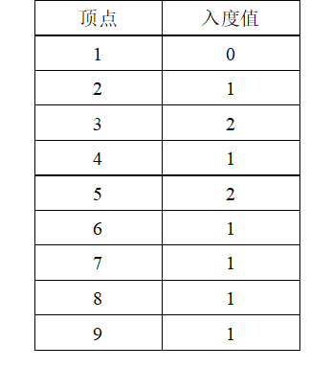
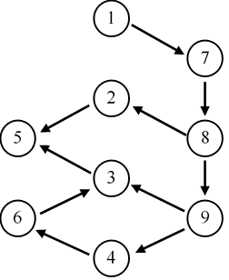
建立入度值表

Slide 83
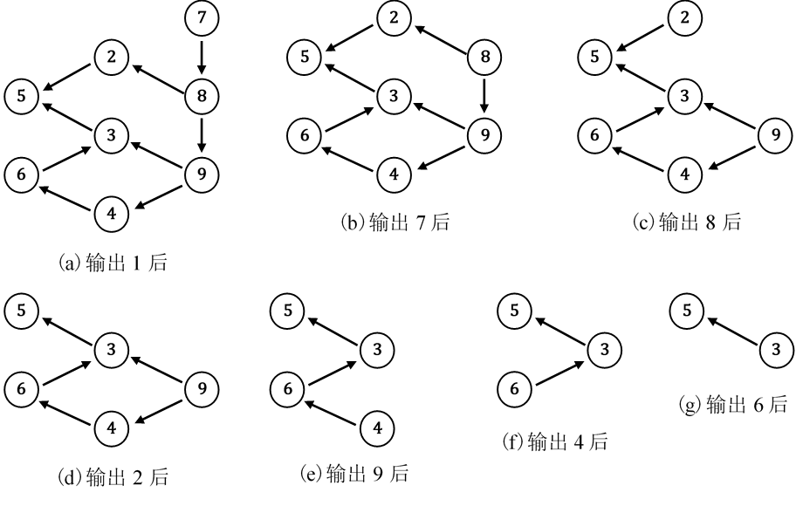

Slide 84
静态链表
在入度值表中，那些入度值为0的顶点的“入度值”域的值都是0，所以可以用这个域在入度值表中建立一个静态链表，专门将入度值为0的顶点链接起来来，方便后面的选择
初始建立入度值表时，将入度值为0的顶点逐一插入到这个静态链表中

Slide 85
入度值表建立完成时，静态链表的初始化也即完成
当同时有多个入度值为0的顶点时，拓扑排序并不强制输出其中的哪一个，所以将满足要求的顶点插入静态链表时，可以插入在表头位置，这样的插入效率最高

Slide 86
输出入度值为0的顶点时，即是从静态链表的表头位置删除一个结点，输出其中保存的顶点
根据存储结构寻找输出顶点的邻接点并修正入度值表时，遇到修正后值为0的顶点，将其插入到静态链表的表头

Slide 87
入度值表的结构
typedef struct{
VType ver;
int indeg;
}IndegreeV;
IndegreeV indegreeTable[MaxVtxNum];

Slide 88
建立入度值表的实现
first是入度为0的静态链表的表头指针
程序

Slide 89
基于入度值表的拓扑排序算法
程序

Slide 90
基于深度优先搜索策略实现拓扑排序
对图进行深度优先搜索时，改变顶点输出的条件。不是在遇到一个顶点时即刻输出顶点，而是等到该顶点的所有邻接点都输出了才输出该顶点，将得到的顶点序列逆序，即可得到图的拓扑排序
程序

Slide 91
关键路径
可以使用带权有向图表示一个含多个活动的工程。在这样的图中，用顶点表示事件，用弧表示活动，边上的权值表示活动持续的时间，这样组成的网称为以边表示活动的网，简称为AOE网
在AOE网中，通常只有一个入度为0的点和一个出度为0的点。入度为0的点称为起始点或源点，出度为0的点称为结束点或汇点

Slide 92
一个工程中的某些子活动是可以并行进行的；从源点到汇点最长路径的长度，即该路径上所有活动持续时间之和，就是完成整个工程所需的最少时间
将从源点到汇点具有最大长度的路径称为关键路径
关键路径上的所有活动称为关键活动
求关键路径是带权有向无环图的一个重要应用

Slide 93
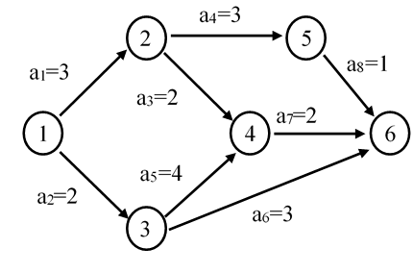
一个含有8个活动的工程，其中顶点1是源点，顶点6是汇点
从顶点1到顶点6的所有路径中，路径长度最大为8，表明这项工程至少需要8天才能完成

Slide 94
在AOE网中，从源点v₁到任意顶点v_{i}的最长路径长度叫做事件v_{i}的最早开始时间。这个时间决定了所有以v_{i}为尾的弧所表示的活动的最早开始时间
另外，在不推迟整个工程完成的前提下，活动a_{i}最迟必须开始进行的时间称作活动a_{i}的最迟开始时间

Slide 95
用e(i)表示活动a_{i}的最早开始时间，l(i)表示其最迟开始时间。两者之差l(i)-e(i)意味着完成活动a_{i}的时间余量
a_{i}的实际开始时间可以在e(i)到l(i)之间任意调整，而丝毫不会影响整个工程的完成时间
把l(i)=e(i)的活动称作关键活动，即关键活动的最早开始时间和最迟开始时间相等，它们没有时间余量

Slide 96
显然，关键路径上的所有活动都是关键活动，关键活动的推延将直接导致整个工程的推延，而提前完成非关键活动并不能加快整个工程的进度

Slide 97
设活动a_{i}由弧(j,k)表示，其持续时间记为dut(j,k)，事件的最早开始时间为ve(j)，最迟开始时间为vl(j)，则有如下关系：
  e(i)=ve(j)
  l(i)=vl(k)-dut(j,k)

Slide 98
求ve(j)和vl(j)将采用递推的方法，分两步进行：
  ①从ve(1)=0开始向前递推
  ve(j)=max{ve(i)+dut(i,j)} (i,j)∈T，2≤j≤n
  其中T是所有以顶点j为头的弧的集合。
  ②从vl(n)=ve(n)起向后递推
  vl(i)=min{vl(j)–dut(i,j)} (i,j)∈S，1≤i≤n-1
  其中S是所有以顶点i为尾的弧的集合
  计算ve时，从事件1开始向前递推
  计算vl时，从最后一个事件开始，向后递推

Slide 99
求关键路径的算法
①输入e条弧(j,k)，建立AOE网的存储结构
②从源点v₁出发，令ve[1]=0，按拓扑序列求其余各顶点的最早发生时间ve[i](2≤i≤n)。如果得到的拓扑序列中顶点个数小于AOE网中顶点数n，则说明网中存在环，不能求关键路径，算法终止；否则执行步骤③
③从汇点v_{n}出发，令vl[n]=ve[n]，按逆拓扑序列求其余各顶点的最迟发生时间vl[i](n-1≥i≥1)
④根据各顶点的ve和vl值，求每条弧s的最早开始时间e(s)和最迟开始时间l(s)。若某条弧满足条件e(s)=l(s)，则为关键活动

Slide 100
例6-17
求下图所示工程的关键路径，列出关键活动
事件 | ve | vl
1 | 0 | 0
2 | 3 | 4
3 | 2 | 2
4 | 6 | 6
5 | 6 | 7
6 | 8 | 8

Slide 101
活动 | e | l | l-e
a₁ | 0 | 1 | 1
a₂ | 0 | 0 | 0
a₃ | 3 | 4 | 1
a₄ | 3 | 4 | 1
a₅ | 2 | 2 | 0
a₆ | 2 | 5 | 3
a₇ | 6 | 6 | 0
a₈ | 6 | 7 | 1

Slide 102
时间余量为0的活动即是关键活动，这些活动是a₂、a₅和a₇
关键路径是1、3、4、6，路径长度是8

Slide 103
第七节 最短路径
对于带权图，修改路径长度概念
  两个顶点之间的路径长度定义为两顶点间路径上各边的权值之和
路径的开始顶点称为源点，目的顶点称为终点
求从某个源点到图中其他各顶点的最短路径称为单源最短路径（single-source shortest paths）问题，即，已知图G=(V,E)，找出从某个给定源点s∈V到V中任一其他顶点的最短路径

Slide 104
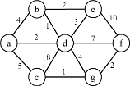
示例
终点 | 最短路径 | 路径长度
b | (a,d,b) | 3
c | (a,c) | 5
d | (a,d) | 2
e | (a,d,e) | 5
f | (a,d,g,f) | 8
g | (a,d,g) | 6

Slide 105
Dijkstra算法
求带权图单源最短路径的算法称为迪杰斯特拉（Dijkstra）算法
  它按照路径长度不减的次序产生最短路径，也就是生成的各条路径的长度越来越长
基本思想是：把图中的所有顶点分成两个集合，令S表示已求出最短路径的顶点集合，其余尚未确定最短路径的顶点组成另一个集合V-S。初始时，S中仅含有源点。按最短路径长度不减的次序逐个把第二个集合V-S中的顶点加入到S中，不断扩大已求出最短路径的顶点集合，直到从源点出发可以到达的所有顶点都在S中为止

Slide 106
给图中每个顶点定义一个距离值，分两种情况
  S集合中顶点对应的距离值就是从源点到此顶点的最短路径长度
  集合V-S中顶点对应的距离值是从源点到此顶点、且路径中仅包括S中的顶点为中间顶点的最短路径的长度
当有V-S中的顶点加入S时，对S中顶点的距离值没有影响，而有可能使V-S中顶点的距离值变小
对于V-S中的所有顶点
  如果距离值确实变小了，则以变化后的值替代原来的值
  如果距离值没有变小，则保持原值不变

Slide 107
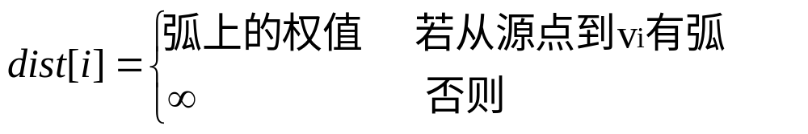
设图G=(V,E)，源点为v₀，引入辅助数组dist
  dist[i]表示对应于顶点i的距离值
  dist的初值为

Slide 108
Dijkstra算法的步骤
（1）初始化
①设用带权的邻接矩阵cost表示带权有向图G = (V,E)
②cost[i][j]为弧(v_{i},v_{j})上的权值
（若弧(v_{i},v_{j})不存在，则该值为∞，一般地取计算机中能表示的最大值）
③S为已找到从源点v₀出发的最短路径的终点集合，其初态只含有源点v₀
④从v₀出发到图中其余各顶点v_{i}的距离值为
dist[i]=cost[v₀][v_{i}] v_{i}∈V

Slide 109
（2）选择v_{j}，使得
dist[j]=min{dist[i] | v_{i}∈V-S}
v_{j}即当前求得的一条从v₀出发的最短路径的终点。令S=S∪{v_{j}}

Slide 110
（3）修改从v₀出发到集合V-S上任一顶点v_{k}可达的最短路径长度
如果dist[j]+cost[j][k]<dist[k]，则dist[k]=dist[j]+cost[j][k]
（4）重复执行（2）、（3），直到再也没有可加入到S中的顶点时为止

Slide 111
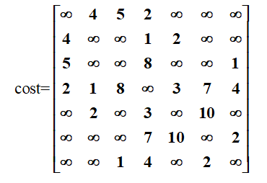
示例

Slide 112
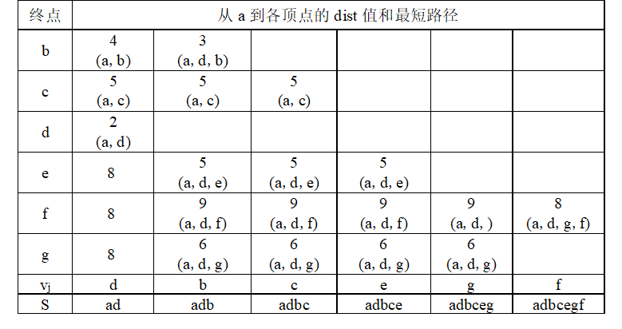

Slide 113
所有顶点间的最短路径
求得所有顶点间的最短路径，可以用弗洛伊德（Floyd）算法

Slide 114
考虑图中从顶点v_{i}到顶点v_{j}的一条最短路径，中间经过或不经过一些顶点
  如果最短路径不经过任何中间顶点，则这条最短路径就是从v_{i}到v_{j}的边
  反之，假设中间经过顶点k，则v_{i}到v_{j}的最短路径分为从v_{i}到v_{k}及从v_{k}到v_{j}的两段，并且这两段分别都是相应顶点间的最短路径，否则可以用更短的路径来分别替代它们，从而组成从v_{i}到v_{j}之间更短的路径
  显然，从v_{i}到v_{j}的最短路径不包含回路，否则可以去掉回路，找到一条更短的路径

Slide 115
设图G中顶点序列为v₁,v₂,…,v_{n}，带权邻接矩阵为A，A[i][j]中保存从v_{i}到v_{j}边的权值，仍设权值为非负值
现在限制最短路径所经过中间顶点的编号
  初始时，规定最短路径中间不允许经过任何顶点，则从v_{i}到v_{j}的路径就是从v_{i}到v_{j}的边，其路径长度即为A[i][j]

Slide 116
现在允许最短路径中间经过编号不大于v₁的顶点，如果从v_{i}到v_{j}有最短路径的话，则最短路径只有以下两种可能
  ①从v_{i}到v_{j}的原有最短路径，即从v_{i}到v_{j}的边，A[i][j]为路径长度
  ②从v_{i}到v₁的路径加上从v₁到v_{j}的路径，A[i][v₁]+A[v₁][j]为路径长度
判断上述两值，取较小者作为新的A[i][j]值，此时A中保存的是允许经过v₁后顶点之间最短路径的长度
为了区别，标记为A⁽¹⁾，初始的带权邻接矩阵可以表示为A⁽⁰⁾

Slide 117
Floyd算法
定义A^{(k-1)}[i][j]表示从顶点v_{i}到顶点v_{j}的中间顶点序号不大于v_{k-1}的最短路径之长度，A⁽⁰⁾[i][j]即是cost[i][j]
从A⁽⁰⁾[i][j]出发，逐次计算从顶点v_{i}到顶点v_{j}的中间顶点序号不大于k（1≤k≤n）的最短路径之长度，即在A^{(k-1)}的基础上计算A^{(k)}，递推地产生一个矩阵序列：A⁽⁰⁾,A⁽¹⁾,…,A^{(k)},…,A^{(n)}，A^{(n)}[i][j]表示的就是从顶点v_{i}到v_{j}的最短路径的长度

Slide 118
设目前已求出A^{(k-1)}[i][j]，求A^{(k)}[i][j]时分两种情况：
①如果从顶点v_{i}到v_{j}的最短路径不经过顶点v_{k}，则由A^{(k)}[i][j]的定义可知，从v_{i}到v_{j}的中间顶点序号不大于k的最短路径长度就是A^{(k-1)}[i][j]，即A^{(k)}[i][j]=A^{(k-1)}[i][j]。

Slide 119
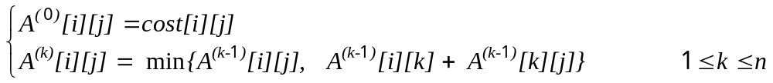
②如果从顶点v_{i}到v_{j}的最短路径经过顶点v_{k}，则由v_{i}到v_{k}和由v_{k}到v_{j}两条路径组成从v_{i}到v_{j}的路径。由于A^{(k-1)}[i][k]和A^{(k-1)}[k][j]分别代表从v_{i}到v_{k}和从v_{k}到v_{j}的中间顶点序号不大于v_{k-1}的最短路径的长度，则A^{(k)}[i][j]=A^{(k-1)}[i][k]+A^{(k-1)}[k][j]。由此得到A^{(k)}[i][j]的迭代计算公式：
最后得到的A^{(n)}[i][j]就是从顶点v_{i}到v_{j}的最短路径的长度

Slide 120
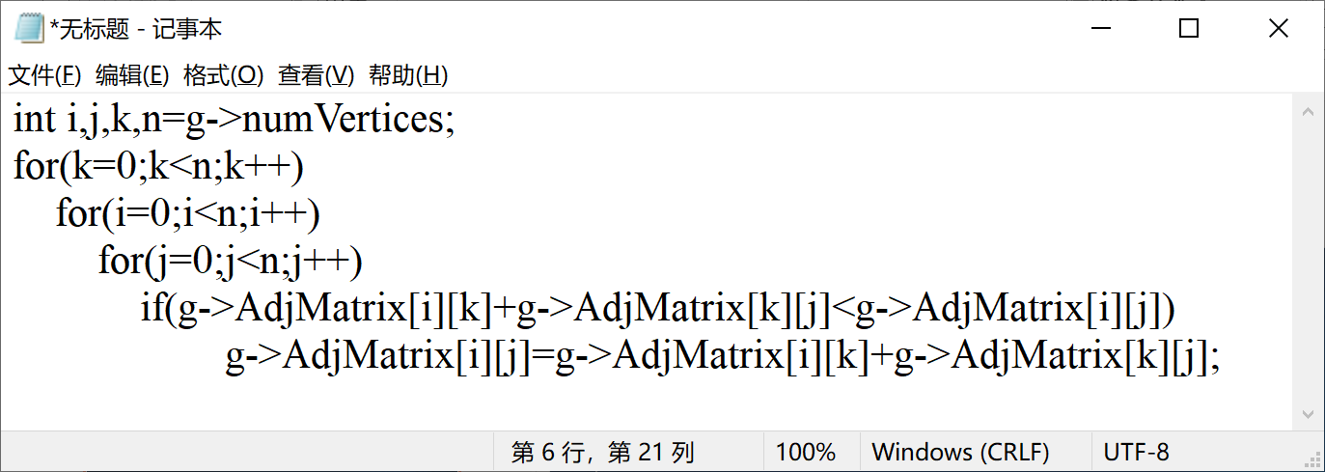
Floyd算法中计算cost的循环

Slide 121
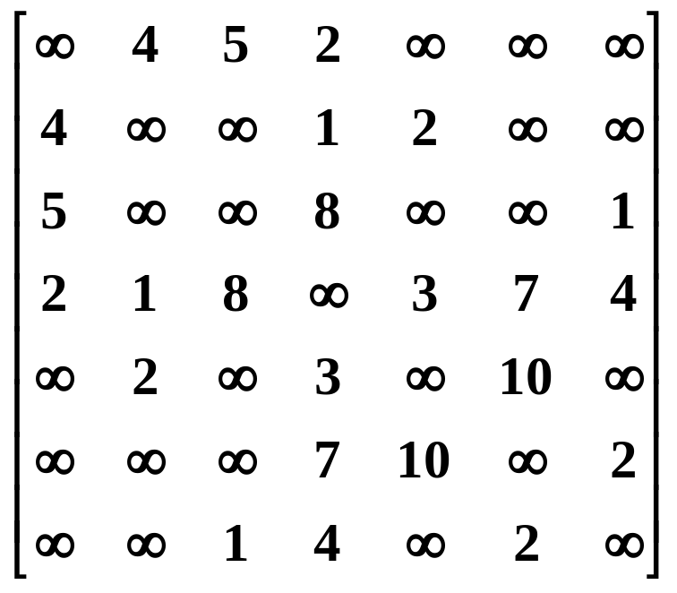
例6-19

Slide 122
Thank You !

